Slide 1
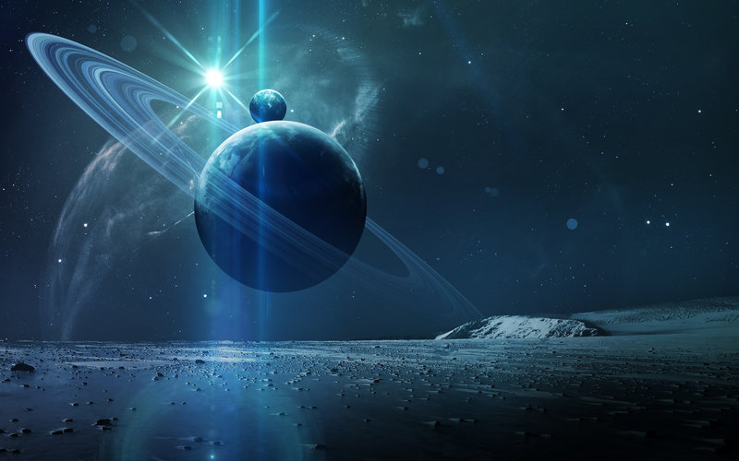
Сатурн

Slide 2
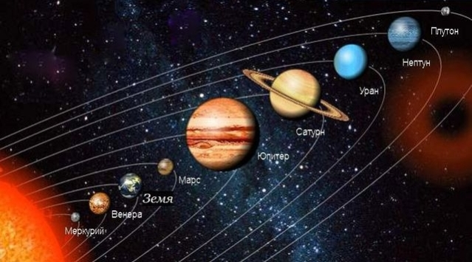
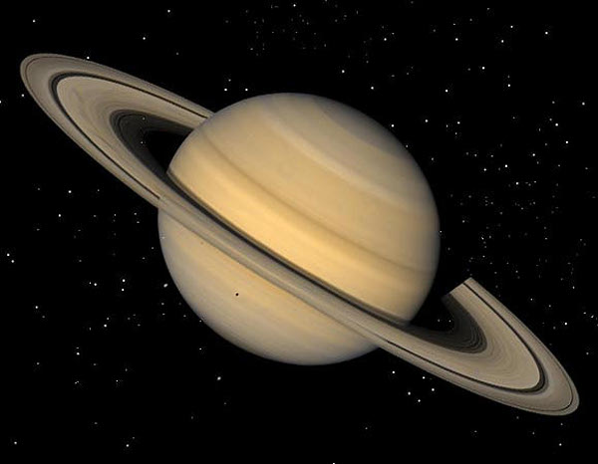
Сатурн е шестата планета от Слънчевата система. Тя е газов гигант и е втора по големина в Слънчевата система след Юпитер. Сатурн е известен най-вече с пръстените си, съставени от лед и космически прах. Сатурн носи името на римския бог на посевите и на земеделието.

Slide 3
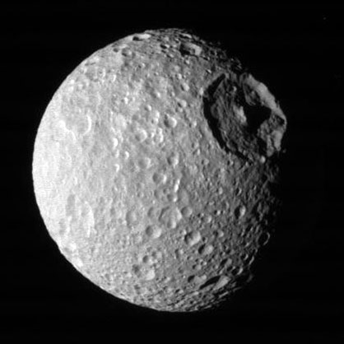
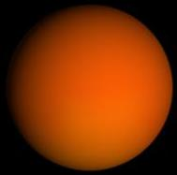
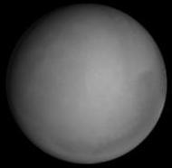
Сатурн е съставен от водород, хелий и други елементи. Вътрешността на планетата е съставена от малко ядро от скали и лед. Сатурн се завърта много бързо около оста си - само за 10 часа. Сатурн има 18 спътника. Пет oт тях са известни oще oт 18 век, други пет oт 19 и 20 век. Най-известните сред спътниците сa Титан, Рея, Мимас и Диoна.
Мимас
Титан
Рея

Slide 4
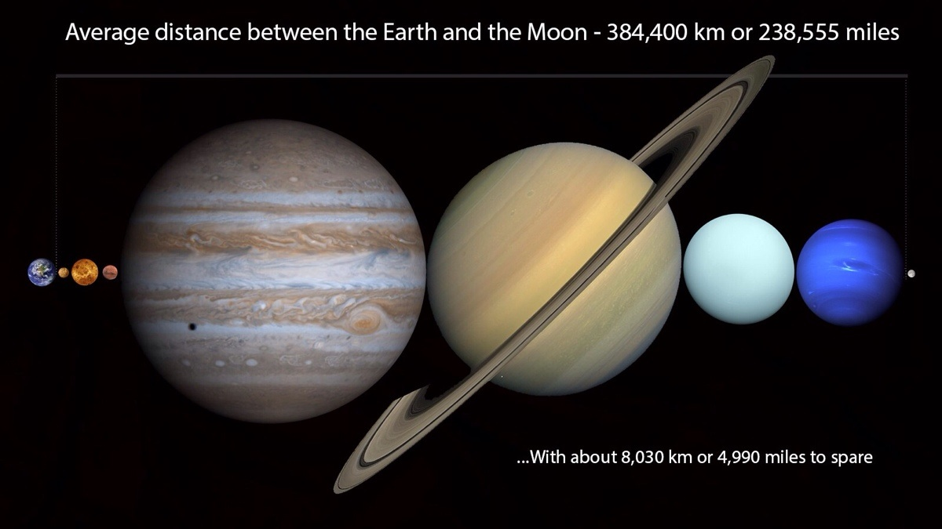
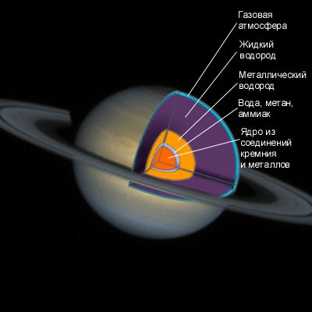
Сатурн е огромен. Тя е втората по големина планета в нашата Слънчева система. Само Юпитер е по-голям нея.
Сатурн е заобиколен от над 1000 пръстена.
И други планети имат пръстени, но тези на Сатурн са единствените, които могат да се видят от Земята. Всичко, от което се нуждаете е малък телескоп.
На Сатурн е доста ветровито. Поривите на вятъра около екватора на планетата могат да достигнат 1800 км в час! За сравнение, най-бурните ураганни ветрове на Земята достигат „едва“ 400 км/ч.

Slide 5
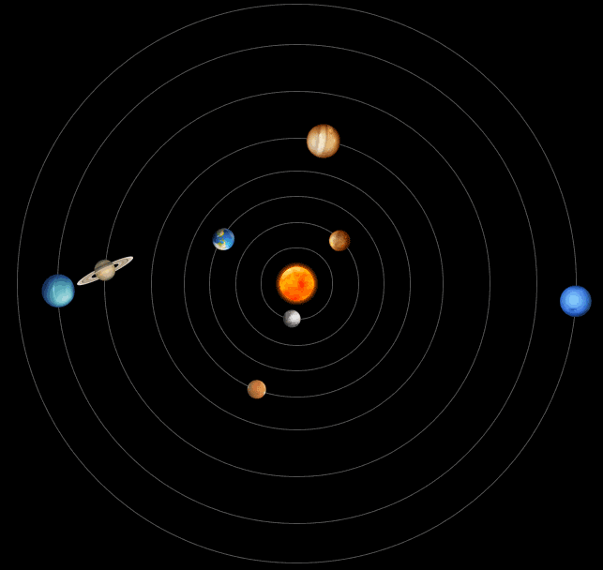
Сатурн обикаля Слънцето изключително бавно. Затова една година на Сатурн продължава 29 земни години. В същото време планетата се върти около оста си доста бързо – едно денонощие продължава 10 часа и 14 минути.
Сатурн има 150 луни. Всички те са замръзнали. Най-големите от тях са Титан и Рея.
Сатурн е единствената планета в Слънчевата система, която е с по-малка плътност от водата.
Земята и Сатурн са наклонени почти еднакво спрямо Слънцето. Това е причината на двете планети да съществуват сезони.

Slide 6
Благодаря за вниманието!
Антоан Габровски

